Slide 1

Registrační číslo projektu: CZ.1.07/1.4.00/21.1689
Název: VY_12_INOVACE_028_ Inovace a zkvalitnění výuky směřující k rozvoji čtenářské a informační gramotnosti
Šablona: I/2
Název školy: Základní škola Panenský Týnec
439 05 Panenský Týnec 166
Téma: Bosna a Hercegovina
Ročník: 5.
Autor: Petra Brethová
Datum: 25.2.2013

Slide 2
Klíčová slova: Bosna a Hercegovina, Sarajevo
Anotace: Žák se seznámí se státy Bosna a Hercegovina. Zjistí jak vypadá jejich vlajka, čím je Bosna a Hercegovina významná.

Slide 3
Bosna a Hercegovina
Oficiální název: Bosna a Hercegovina
Hlavní město: Sarajevo
Rozloha: 51 209 km²
Počet obyvatel: 3 842 566
Oficiální jazyk: bosenština, chorvatština, srbština
Státní zřízení: konfederativní republika
Hlavní náboženství: římskokatolické
Měna: konvertibilní marka

Slide 4
Bosna a Hercegovina
V zemědělství převládá horské pastevectví.
Dlouhou tradici má ovocnářství.
Spory mezi Bosňany, Srby a Chorvaty v 90. letech 20. století vyústily v občanskou válku.

Slide 5
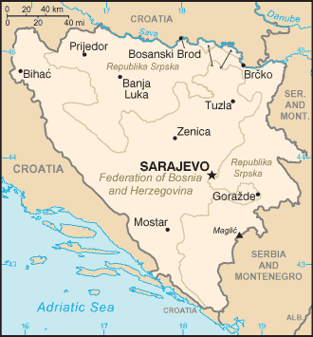
Bosna a Hercegovina mapa

Slide 6

Bosna a Hercegovina vlajka

Slide 7
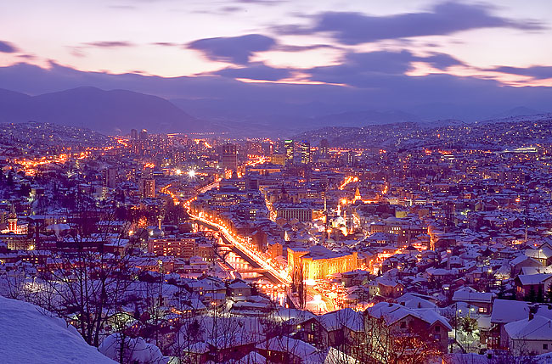
Sarajevo

Slide 8
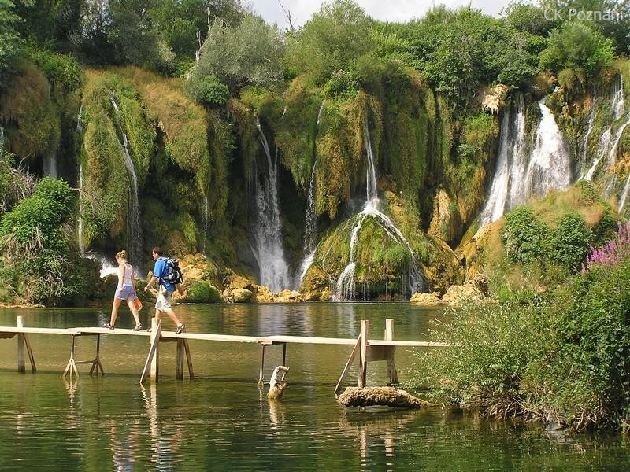
Bosna a Hercegovina

Slide 9
Otázky a úkoly:
1. Hlavní město Bosny a Hercegoviny.
2. Pomocí internetu zjisti něco o válce mezi Bosňany, Srby a Chorvaty.
3. Zjisti pomocí internetu nějakou zajímavost o Bosně a Hercegovině.

Slide 10
Použité zdroje:
http://dovolena.zajezdy.cz/bosna-a-hercegovina/
http://www.statnivlajky.cz/bosna-a-hercegovina
http://www.sobe.ba/g.sarajevo-english.html
http://www.poznani.cz/bosna-a-hercegovina/zajezdy/

